Slide 2
Empresa mexicana dedicada a la innovación e implementación de servicios en la nube para empresas, gobiernos y particulares.
En los ultimos 7 años a desarrollado un equipo de seguridad informática evolucionandolo a CERT.

Slide 3
Equipo Centralizado
Modelo Híbrido
Autoridad Total

Slide 4
Servicios del CERT
Proteger y salvaguardar toda la infraestructura de TRUXGO y sus clientes.

Slide 5
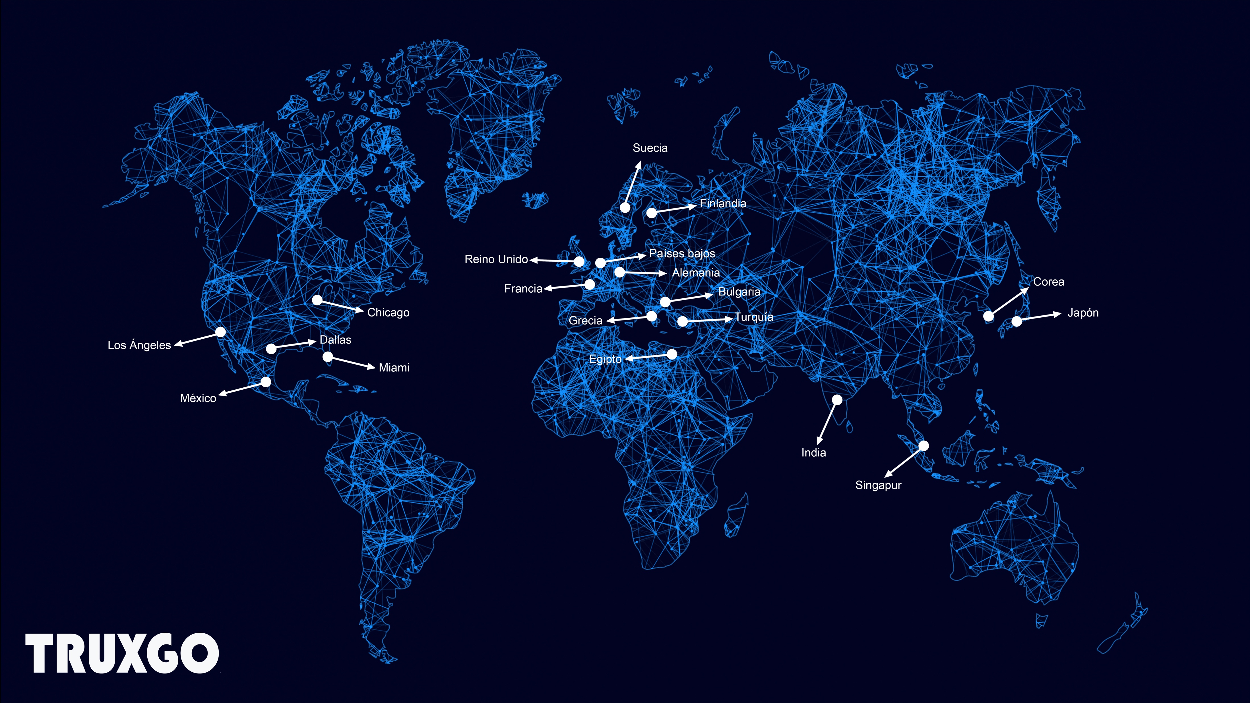
Monitoreo y supervisión de red a más de 18 puntos de acceso alrededor del mundo, teniendo más de 17,000 servicios activos.

Slide 6
Eventos al día
8,500,000 direcciones IP
750 TB de transferencia de datos

Slide 7
Eventos al día
75 eventos de DDoS
25 intentos de explotación de DB
1,000 intentos de intrusión
2,250,000 de correos spam

Slide 8
Servicios al público
Análisis de vulnerabilidades.
Consultoría preventiva.
Consultoría correctiva.
Capacitación.
Ciberinteligencia.
Hacking Ético.
Mentoría a CISOs.
Pentesting.
Soluciones de diagnóstico.
Soluciones de monitoreo.

Slide 9
:D
FLOOD DDoS en Servicios Globales
☹

Slide 10
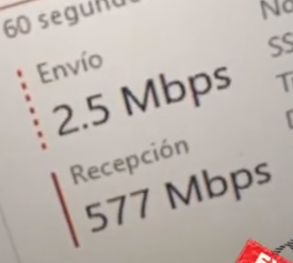
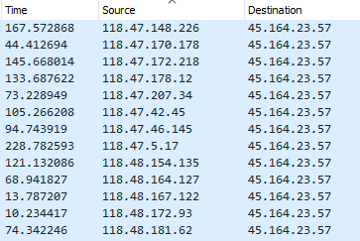
Brute force
(ping of the death)
FLOOD
vs

Slide 11
Características principales un Flood DDoS
Suelen durar horas
Se usan diversas direcciones IP
Una IP hace pocas peticiones
Usan poco tráfico de datos
El ataque puede
durar días
Suelen activarse cada determinado tiempo

Slide 12
Motivos
Pérdida económica
Pérdida de usuarios
Extorción
Causa social
Distractor

Slide 13
Lo que no se debe de hacer ante un Flood DDoS
Cambiar puerto del servicio
Cerrar el puerto afectado
Reiniciar servicios
El uso de reglas
mas estrictas
Mover DNS
o cambiar la IP
Desconectar el equipo

Slide 14
FLOOD DDOS HTTPS
FEBRERO 19 2022

Slide 15
Direcciones involucradas
15%
15%
25%
5%

Slide 16
Captura de 504,704 paquetes en 100 segundos
IP | ISP | AS | REGIÓN | RIR | % DE ABUSO
179.97.193.178 | L M Tiko Kamide SVA | AS28359 | Brasil | Lacnic | %4
200.73.129.57 | Telecom Argentina S.A. | AS7303 | Argentina | Lacnic | %0
138.204.140.199 | INFORBARRA TELECOM | AS263903 | Brasil | Lacnic | %22
138.255.240.66 | David de Salles Brasil Junior | AS263981 | Brasil | Lacnic | %28
190.4.204.163 | Telefonica Movil de Chile S.A | AS16629 | Chile | Lacnic | %36
181.168.93.14 | Telecom Argentina S.A. | AS7303 | Argentina | Lacnic | %0
191.19.20.129 | TELEFÔNICA BRASIL S.A | AS27699 | Brasil | Lacnic | %1
191.181.15.82 | Claro S.A. | AS28573 | Brasil | Lacnic | %1
191.102.143.212 | Corporate Network | AS394474 | Honduras | Lacnic | %0
191.102.152.165 | Corporate Network | AS394474 | Honduras | Lacnic | %0
191.162.202.150 | TIM S/A | AS26615 | Brasil | Lacnic | %0

Slide 17
IP | ISP | AS | REGIÓN | RIR | % DE ABUSO
190.103.240.4 | Red Intercable Digital S.A. | AS27983 | Brasil | Lacnic | %13
190.103.28.14 | CORPORACION FIBEX TELECOM, C.A. | AS264628 | Argentina | Lacnic | %13
190.106.203.86 | COMCEL GUATEMALA S.A. | AS23243 | Brasil | Lacnic | %48
190.111.248.194 | CPS | AS11014 | Brasil | Lacnic | %1
190.113.51.254 | DEBONA RODOLFO DANIEL (INFORMÁTICA CURUZÚ) | AS271926 | Chile | Lacnic | %12
190.119.167.154 | America Movil Peru S.A.C. | AS12252 | Argentina | Lacnic | %18
191.0.67.227 | Telemar Norte Leste S.A. | AS7738 | Brasil | Lacnic | %8
190.85.26.10 | Telmex Colombia | AS14080 | Brasil | Lacnic | %0
190.4.205.226 | CTC. CORP S.A. (TELEFONICA EMPRESAS) | AS16629 | Honduras | Lacnic | %17

Slide 18
FLOOD DDOS UDP
SEPTIEMBRE 15 2020

Slide 19
Direcciones involucradas
40%
15%
25%
18%
2%

Slide 20
Captura de 856,456 paquetes en 235 segundos
IP | ISP | AS | REGIÓN | RIR | % DE ABUSO
189.100.131.192 | CLARO S.A. | AS28573 | Brasil | LACNIC | %0
189.102.176.73 | CLARO S.A. | AS28573 | Brasil | LACNIC | %0
189.105.35.209 | Telemar Norte Leste S.A. | AS7738 | Brasil | LACNIC | %0
189.108.12.131 | TELEFONICA | AS10429 | Brasil | LACNIC | %0
189.11.215.172 | Brasil Telecom Comunicacao Multimidia S.A | AS8167 | Brasil | LACNIC | %0
189.118.21.78 | Tim S/A | AS26615 | Brasil | LACNIC | %0
189.142.132.157 | Uninet S.A. de C.V. | AS8151 | México | LACNIC | %0
189.149.129.155 | Uninet S.A. de C.V. | AS8151 | México | LACNIC | %0
189.150.101.254 | Uninet S.A. de C.V. | AS8151 | México | LACNIC | %0
189.152.11.43 | Uninet S.A. de C.V. | AS8151 | México | LACNIC | %0
189.158.188.225 | Uninet S.A. de C.V. | AS8151 | México | LACNIC | %0

Slide 21
IP | ISP | AS | REGIÓN | RIR | % DE ABUSO
189.160.147.103 | Uninet S.A. de C.V. | AS8151 | México | LACNIC | %0
189.171.85.127 | Uninet S.A. de C.V. | AS8151 | México | LACNIC | %0
189.180.129.57 | Uninet S.A. de C.V. | AS8151 | México | LACNIC | %0
189.184.9.169 | Uninet S.A. de C.V. | AS8151 | México | LACNIC | %0
189.190.72.69 | Uninet S.A. de C.V. | AS8151 | México | LACNIC | %0
189.200.141.155 | Mexico Red de Telecomunicaciones, S. de R.L. de C.V. | AS13591 | México | LACNIC | %0
189.204.195.223 | Operbes, S.A. de C.V. | AS18734 | México | LACNIC | %0
189.208.78.45 | Axtel S.A.B. de C.V. | AS6503 | México | LACNIC | %0
189.210.100.242 | Axtel S.A.B. de C.V. | AS6503 | México | LACNIC | %0

Slide 22
¿Qué se debe de hacer?

Slide 23
¿Qué se debe de hacer?
Identificar las direcciones atacantes
Identificar los servicios
Hacer análisis de red
Identificar el la región de los usuarios
Mitigar por región
Desbloqueo por región

Slide 24
Gracias / Thank you / Muito obrigado
Jorge Varela
Contacto
Email: varela_george@corp.truxgo.com
Phone:
+5212223216515

